Slide 1
ProjectWork
Progetto Popolarità linguaggi di
Programmazione
PPNF Software

Slide 2
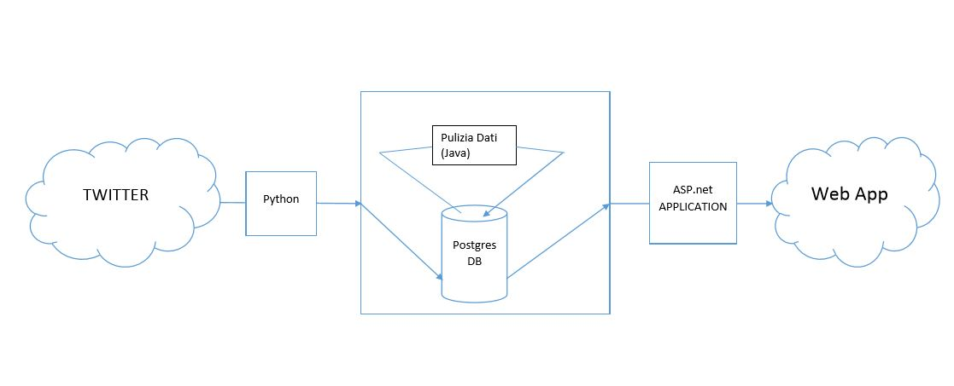
Schema generale

Slide 3
Prima Fase
Modulo Python
  Primo algoritmo estrazione tweet;
Modulo Database
  Creazione e popolazione tabella con tweet sporchi;
Modulo Java
  Connessione al database;
Modulo ASP.net
  Connessione al database e stampa lista tweet sporchi;

Slide 4
Seconda Fase
Modulo Python
  Miglioramento algoritmo tramite controlli;
Modulo Database
  Aggiunta tabelle e modifica delle stesse in base ad esigenze;
Modulo Java
  Prima pulizia tweet sporchi;
Modulo ASP.net
  Stampa dati ripuliti e aggiunta grafici;

Slide 5
Terza Fase
Modulo Python
  Aggiunta file log e cron script;
Modulo Database
  Continuo miglioramento delle tabelle;
Modulo Java
  Miglioramento pulizia e analisi tweet;
Modulo ASP.net
  Miglioramento della grafica generale;

Slide 6
Python
Utilizzo api di twitter per prima estrazione tweet
Script per estrarre id stato e salvataggio id su database
Miglioramento algoritmo per estrazione tweet (inserimento query estrazione id stati e i linguaggi soggetti a ricerca)
Salvataggio tweet su database
Funzione che esegue il logging nel database e lancio automatizzato script tramite cron

Slide 7
Java
Utilizzo jdbc per connessione al database
Filtraggio tweet tramite controlli (white list, black list)
Creazione algoritmi per analisi dati

Slide 8
ASP.net
Utilizzo libreria npgsql per interfaccia con database
Utilizzo funzioni e librerie esterne per soddisfare i task richiesti
Aggiunta grafici amcharts

Slide 9
Deploy AWS
Creazione macchina aws
Installazione db (phppgadmin)
Inserimento degli script nella macchina
Automatizzazione dell'esecuzione tramite cron

Slide 10
Deploy Azure
Creazione della web app tramite client web Azure
Caricamento applicazione online

